Slide 1
偏最小二乘回归
Partial Least Squares Regression
（PLS）
偏最小二乘回归原理
偏最小二乘线性回归模型
应用例子
R语言实现

Slide 2
常用的回归分析方法
多元线性回归：因变量与多个自变量之间的线性关系；
logistic回归：当 因变量是0或1时使用，是常用的二分类方法；
主成分回归：可以处理自变量之间具有相关性的情况；
岭回归：是一种用于共线性数据分析的有偏估计的回归方法，实质上是一种改良的最小二乘估计法；
偏最小二乘回归：当样本容量小，甚至比变量维数还小，自变量间相关性比较大，因变量间相关性也较大，常用该方法。因变量的个数可以是一个，也可以是多个。

Slide 3
偏最小二乘回归方法的产生背景
PLS最先产生于化学领域,在利用分光镜来预测化学样品的组成时,作为解释变量的红外区反射光谱的波长常有几百个,往往超过化学样本容量,所造成的多重相关性使得人们很难利用传统的最小二乘法解决。
基于这个应用的需要,S.Wold和C.Albano等人于1983年首次提出了PLS回归方法并首先应用在化工领域，随后在经济、生物、医学等领域得到广泛应用。
在国内,最早对此进行系统研究的学者是北京航空航天大学的王惠文教授。

Slide 4
什么是偏最小二乘回归
在实际问题中,经常遇到需要研究两组多重相关变量间的相互依赖关系,并用一组变量(自变量)去预测另一组变量(因变量或响应变量)；
除了最小二乘准则下的经典多元线性回归分析,提取自变量组主成分的主成分回归分析(PCR)等方法外,还有近年发展起来的偏最小二乘(PLS)回归分析（又称为第二代回归分析);
许多统计分析专家称PLS为第二代回归分析方法。

Slide 5
什么是偏最小二乘回归
偏最小二乘回归提供一种多对多的线性回归建模方法,适用场合：
两组变量都存在相关性；
当两组变量的个数很多而观测数据的数量(样本量)又较少时, 甚至可用于样本含量小于自变量数的特殊情况。（传统线性回归一般要求样本含量是自变量个数的5到10倍）；
例如：生物学研究中的基因表达数据，存在样本量小指标多的问题，而基因间又存在生物化学关系，即多重共线性，此时可通过偏最小二乘回归得到有效解决。

Slide 6
什么是偏最小二乘回归
偏最小二乘回归是多元线性回归分析、典型相关分析、主成分分析几种方法的综合思想体现. 用主成分回归分析的问题，也可以尝试偏最小二乘回归解决。

Slide 7
偏最小二乘回归原理
考虑p个因变量Y₁,…,Y_{p}与m个自变量X₁,…,X_{m}的建模问题：
基本作法是首先在自变量中提取第一成分T₁(T₁是X₁,…,X_{m}的线性组合,且尽可能多地提取原自变量组中的变异信息);
在因变量组中也提取第一成分U₁ (是Y₁,…,Y_{p}的线性组合,且尽可能多地提取因变量组中的变异信息);
同时要求T₁与U₁相关程度达最大。

Slide 8
偏最小二乘回归原理
在第一个成分T₁和U₁被提取后，然后建立因变量Y₁,…,Y_{p}与T₁的回归， X₁,…, X_{m}与T₁的回归如果回归方程已达到满意的精度，则算法终止；
否则在Y₁,…,Y_{p}与T₁的回归， X₁,…, X_{m}与T₁的回归剩余信息中继续第二对成分的提取，重复上面的过程，直到能达到满意的精度为止。

Slide 9
偏最小二乘回归原理
如果最终对自变量组提取了r个成分T₁,T₂,…,T_{r} ,
可以建立Y₁,…,Y_{p}与T₁,T₂,…,T_{r}的回归式，其中T_{i} (i=1,2,…,r)是X₁,X₂,…,X_{m}的线性组合，
最后将Y₁,…,Y_{p}表示为X₁,X₂,…,X_{m}的回归方程, 即偏最小二乘回归方程.

Slide 10
偏最小二乘回归原理
主成分回归：不管因变量y，先对自变量进行主成分分析，然后再用y与主成分进行回归分析，最后转化为y与自变量的表达式；
偏最小二乘回归法与之最大的区别在于，提取成分时考虑到因变量，让因变量与成分间的相关性最大，因变量的个数可以是一个，也可以是多个。

Slide 11
偏最小二乘回归原理
假定p个因变量Y₁,…,Y_{p}与m个自变量X₁,…,X_{m} 均为标准化变量。因变量组和自变量组的标准化观测数据阵分别记为：
y₁₁ … y_{1p}
… … …
y_{n1} … y_{np}
x₁₁ … x_{1m}
… … …
x_{n1} … x_{nm}
Y₀ =
X₀ =
n×p
n×m

Slide 12
偏最小二乘回归原理
偏最小二乘回归分析建模步骤如下：
(1)分别提取两变量组的第一对成分,并使之相关性达最大。
假设从两组变量分别提取第一对成分为T₁和U₁,T₁是自变量组X=(X₁,…,X_{m} )′的线性组合:
T₁=w₁₁X₁+…+w_{1m}X_{m}=w₁′X ，
U₁是因变量组Y=(Y₁,…,Y_{p})′的线性组合:
U₁=v₁₁Y₁+…+v_{1p}Y_{p}=v₁′Y .

Slide 13
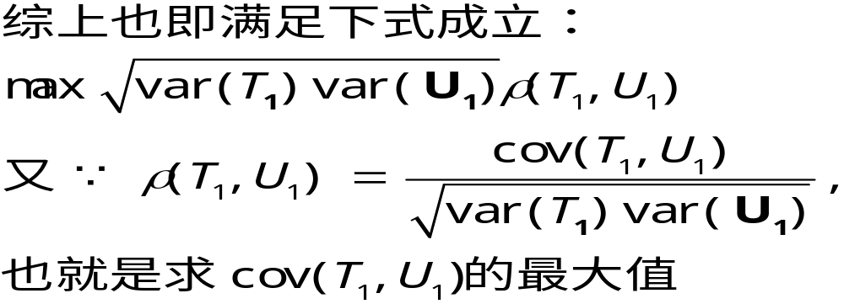
偏最小二乘回归原理
为了回归分析的需要,要求：
① T₁和U₁各自尽可能多地提取所在变量组的变异信息，max var(T₁),max var(U₁)；
② T₁和U₁的相关程度达到最大，maxρ(T_{1，}U₁)。

Slide 14
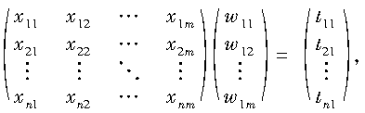
§11.1 偏最小二乘回归分析
假定已求得W₁,V₁,由两组变量集的标准化观测数据阵X₀和Y₀，可以分别计算第一对成分的得分向量,记为t₁和u₁：
t₁= X₀ w₁ =
T₁=w₁₁X₁+…+w_{1m}X_{m}

Slide 15
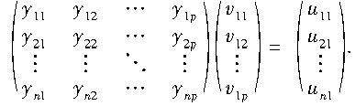
§11.1 偏最小二乘回归分析
u₁= Y₀ v₁ =
U₁=v₁₁Y₁+…+v_{1p}Y_{p}
下面探讨Cov(T₁,U₁)与得分向量t₁和u₁内积间的关系

Slide 16
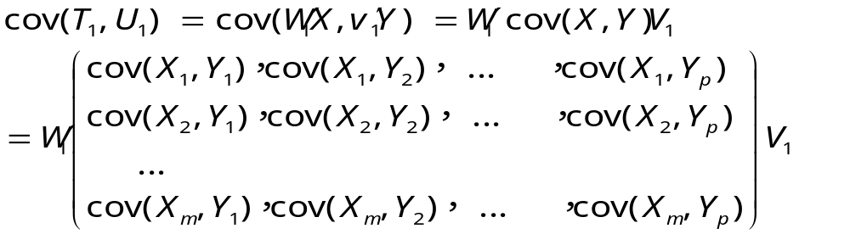
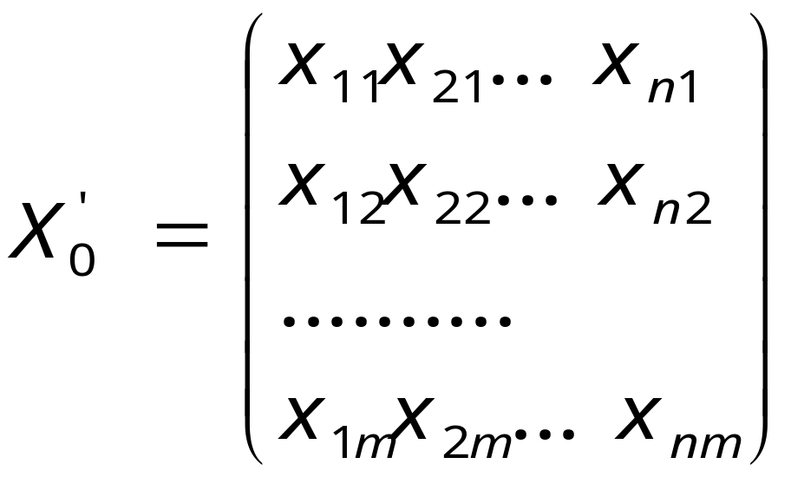
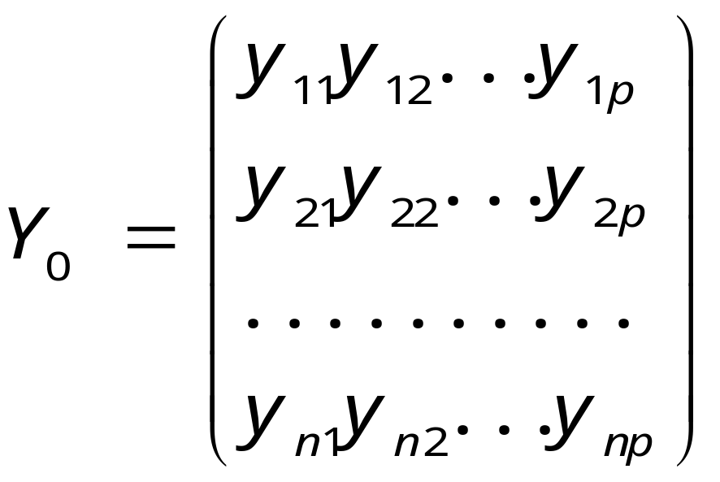
由于X₀,Y₀数据经过标准化处理

Slide 17
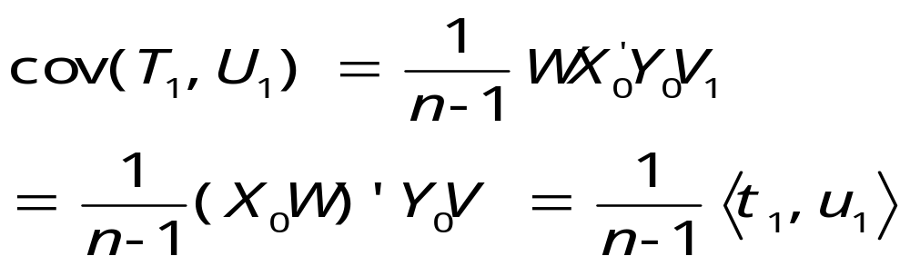

在样本容量一定的情况下，

Slide 18
偏最小二乘回归原理
问题转化为：
<t₁,u₁ > = w₁′X₀ ′Y₀v₁→最大,
约束条件:‖w₁‖²=1, ‖v₁‖²=1,
故而以上两个要求可化为数学上的条件极值问题，通过求解，可得W₁和V₁
下面就推导w₁,v₁ 的求法：

Slide 19
偏最小二乘回归原理
利用拉格朗日乘子法：

Slide 20
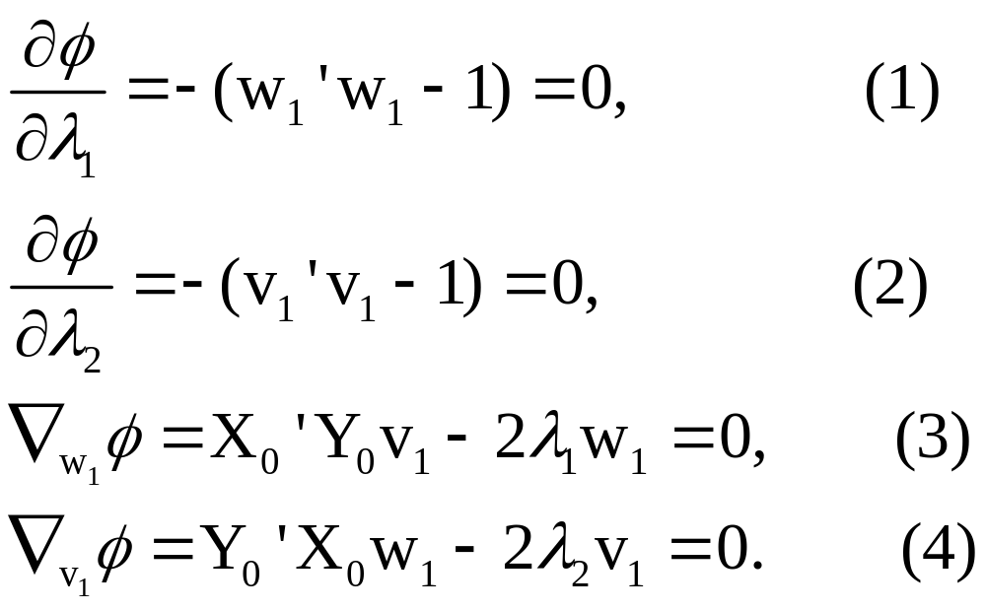
偏最小二乘回归原理
令

Slide 21
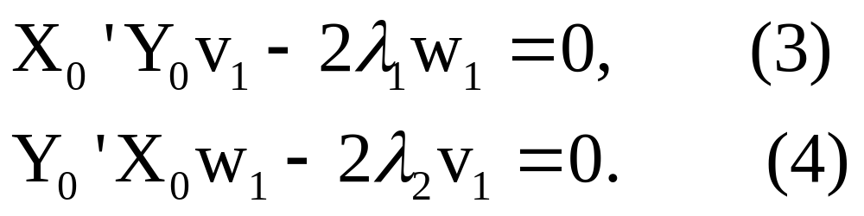
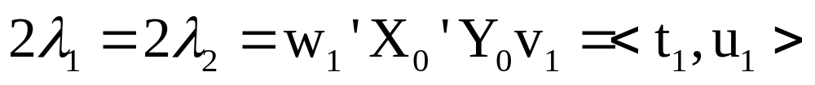
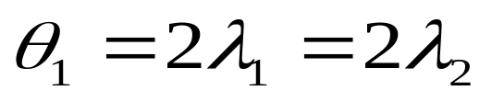
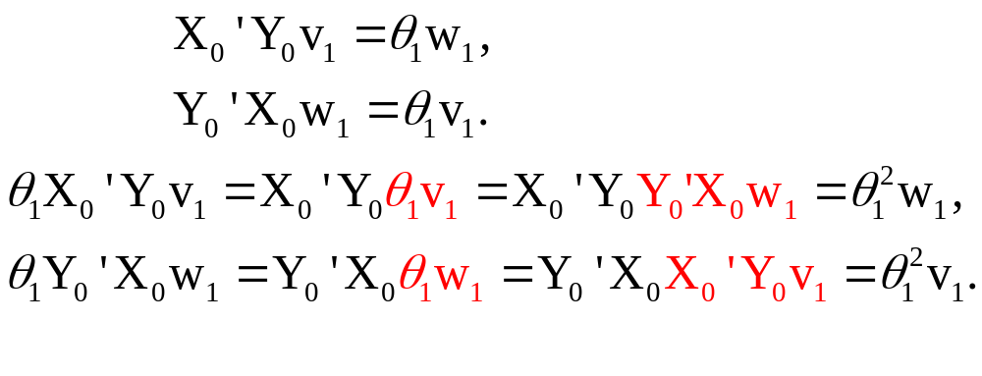
可以得到：
定义
，由(3)和(4)得到

Slide 22
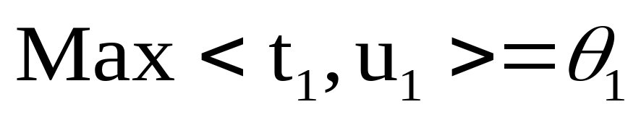
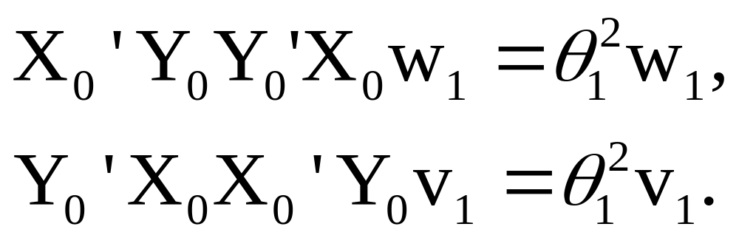
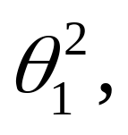
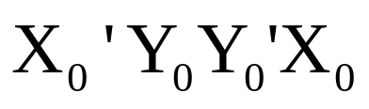
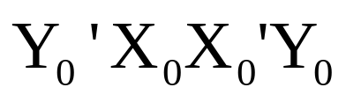
偏最小二乘回归原理
由
以及
可知w₁是
的最大特征值
对应的特征向量。
v₁是
的最大特征值
对应的特征向量。

Slide 23
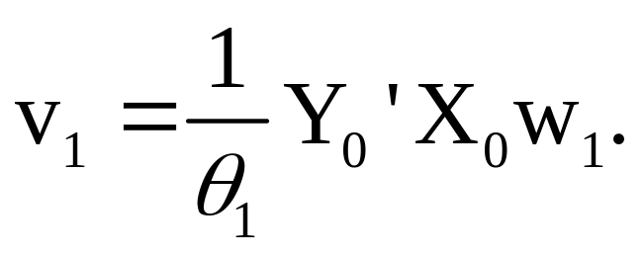
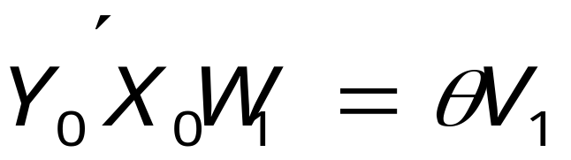
偏最小二乘回归原理
问题的求解只须通过计算m×m矩阵
M= X₀ ′Y₀Y₀ ′X₀
的特征值和特征向量，且M的最大特征值为θ₁²,相应的单位特征向量就是所求的解w₁，而v₁可由w₁计算得到:
T₁=w₁₁X₁+…+w_{1m}X_{m}
得到w₁，v₁后可以写出：
再做进一步分析。
U₁=v₁₁Y₁+…+v_{1p}Y_{p}

Slide 24
偏最小二乘回归步骤
(1) 对数据矩阵X 和Y进行标准化处理，通过下式求得最大特征根对应的单位化特征向量W₁,V₁.

Slide 25
偏最小二乘回归原理
t₁= X₀ w₁=
u₁= Y₀ v₁ =
_{由上面两个式子：}
_{得到X、Y组各观测的第一成分得分向量} t_{1，}u₁

Slide 26
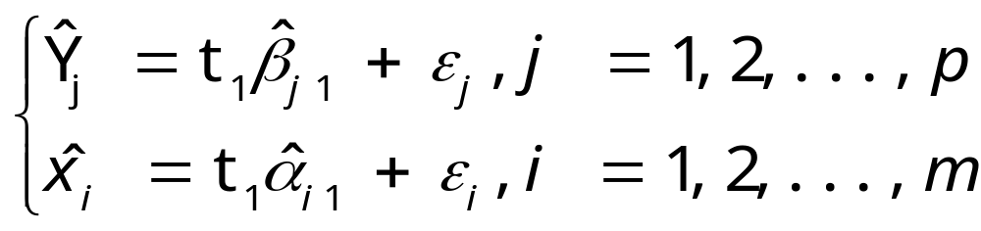
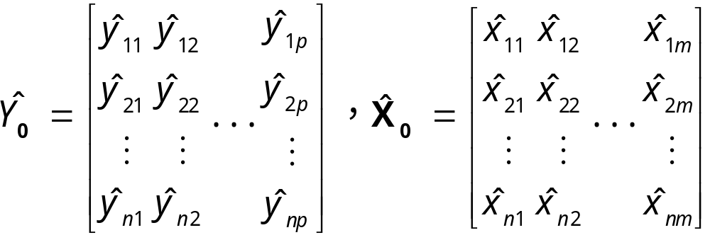
偏最小二乘回归原理
(2) 建立Y₁,…,Y_{p}对t₁的回归，X₁,…,X_{m} 对t₁的回归.

Slide 27
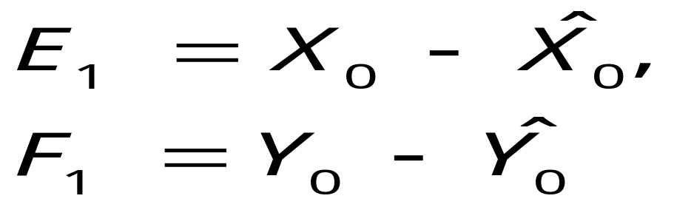
偏最小二乘回归原理
可得残差阵：
如果残差阵F₁中元素的绝对值近似为0，则认为用第一个成分建立的回归式精度已满足需要了，可以停止抽取成分.否则用残差阵E₁和F₁代替X₀和Y₀重复以上步骤。
(3) 用残差阵E₁和F₁代替X₀和Y₀重复以上步骤，
分别从E₁和F₁中抽取第二成分T₂，U₂

Slide 28
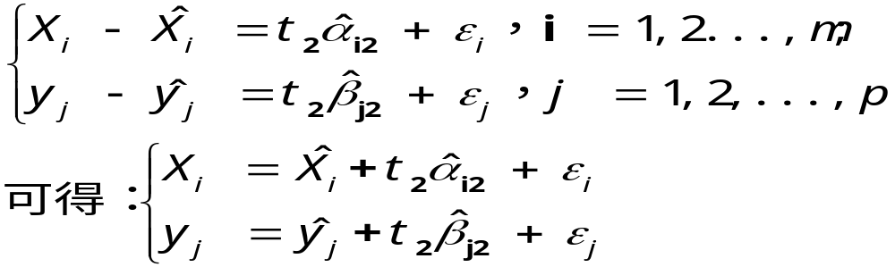
偏最小二乘回归原理
求得w₂=(w₂₁,…,w_{2m})′,v₂=(v₂₁,…,v_{2p})′分别为第二对成分的权数.而t₂=E₁w₂, u₂=F₁v₂为第二对成分的得分向量.
将E₁ ，F₁看作X和Y的原始数据矩阵，可得回归模型为:

Slide 29
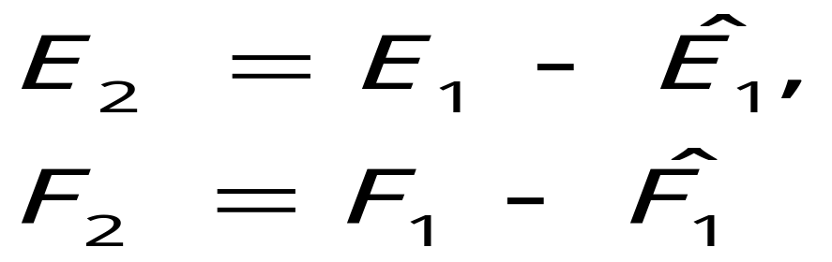
偏最小二乘回归原理
同理可得残差阵：
如果残差阵E₂ , F₂中元素的绝对值近似为0，则认为用前两个成分建立的回归式精度已满足需要了，可以停止抽取成分.否则重复以上步骤。

Slide 30
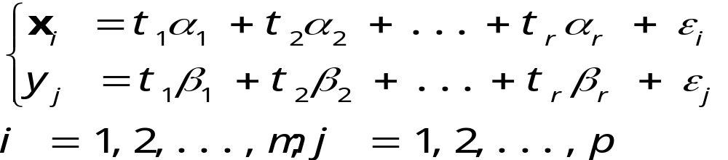
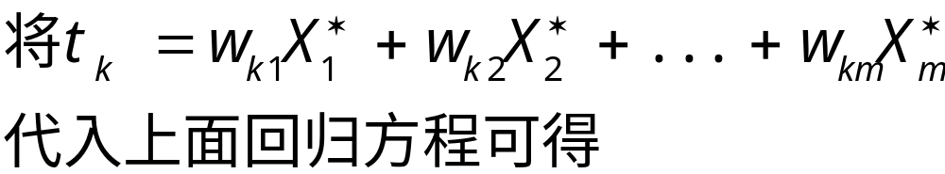
偏最小二乘回归原理
(4) 假设求得 r个成分t₁,t₂,…,t_{r}

Slide 31
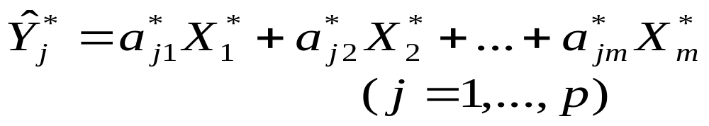
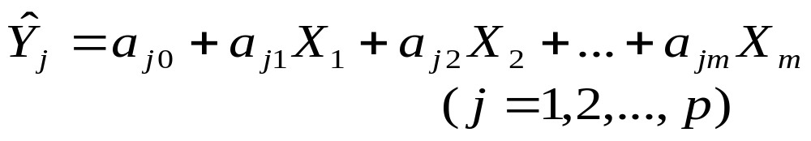
偏最小二乘回归原理
得p个标准化偏最小二乘回归方程
然后再还原为原始变量表示的偏最小二乘回归方程:

Slide 32
偏最小二乘回归原理
(5) 确定抽取成分的个数l.
一般情况下,偏最小二乘回归并不需要选用存在的所有r个成分t₁，t₂，…，t_{r}，而像主成分分析一样，只选用前l个成分(l ≤r)，即可得到预测能力较好的回归模型.

Slide 33

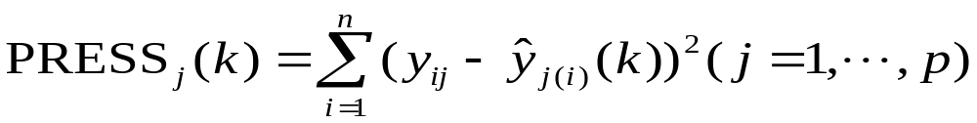
偏最小二乘回归原理
下面讨论确定抽取成分个数的几种方法.
① “舍一交叉验证方法”: (Cross Validation: CV)
每次舍去第i个观测(i=1,…,n)，用余下的n-1个观测建模PLS，然后把舍去的第i个观测点代入拟合的回归方程式，得到Y_{j}(j=1,…,p) 的预测值 ，对每个观测i=1,2,…,n 重复以上的过程，即得抽取k个成分时第j个因变量Y_{j} (j=1,…,p) 的预测残差平方和：
PRESS ( Predicted Residual sum of square ):

Slide 34

偏最小二乘回归原理
于是可得抽取k个成分时，因变量Y=(Y₁,…,Y_{p})′ 的预测残差平方和为：
确定抽取成分的个数，法一：从1个至r个逐个计算Y的预测残差平方和PRESS (k) ，然后选取使Y的预测残差平方和达最小值的k.
抽取成分的个数：
预测残差平方和最小或变化不大时

Slide 35
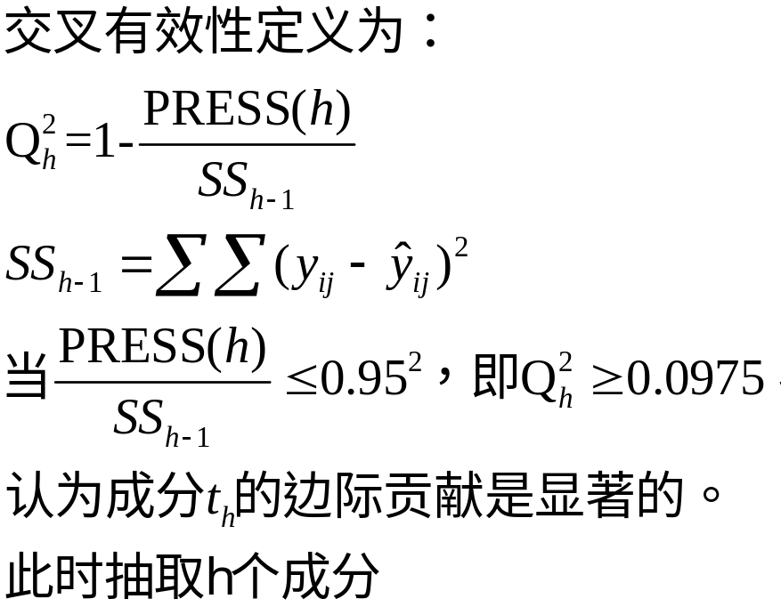
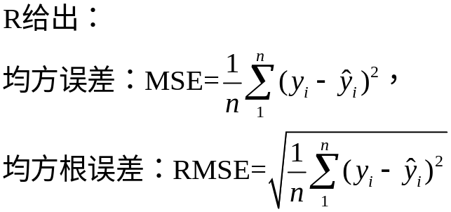
偏最小二乘回归原理
确定抽取成分的个数，法二：

Slide 36
偏最小二乘回归原理
② “分批交叉验证方法”：每次扣留连续的q个观测作为检验数据集, q=1时就是“舍一交叉验证方法”,类似地按前面所述方法，确定抽取成分的个数.
③ “分裂样本(Split Sample)交叉验证方法”：此方法中扣留起来作为检验数据集的观测不必是连续的,而是按一定宽度抽取而构成的.

Slide 37
偏最小二乘回归原理
④ “随机样本交叉验证方法”：此方法中扣留起来作为检验数据集的观测可以是随机抽取.
以上方法，R的PLS包可以提供计算结果.

Slide 38
例： 考察晚熟小麦品种的两组性状，
一组是形态变量：
x1（株高cm）、x2（有效分蘖数）、x3（主穗长cm）
另一组产量变量：
y1（主穗小穗数）、y2（穗粒数）、y3（穗粒重g）；
试用偏最小二乘回归方法建立三个产量指标与三个形态指标间的回归模型.

Slide 39
R语言实现偏最小二乘回归
library(pls)
x<-scale(d1[,1:3])
y<-scale(d1[,4:6])
留一交叉验证法决定选择最优的成分个数
pls1<-plsr(y~x,validation="LOO",jackknife=T)
summary(pls1,what="all")
根据RMSEP确定成分的个数，
validationplot(pls1)

Slide 40
R语言实现偏最小二乘回归
根据成分的个数重新分析一次，
这里假设选取的成分的个数为2
pls2<-plsr(y~x,2,validation="LOO",jackknife=T)
summary(pls2,what="all")
回归系数
pls1$coefficients
回归系数显著性
jack.test(pls2)

Slide 41
pls1$loading.weights
x1 | x2 | x3
0.01866 | -0.409 | -0.912
T₁ = w₁′X= -0.01866x1*-0.409x2*-0.912x3*
pls1$Yloadings
y1 | y2 | y3
-0.454 | -0.66 | -0.588
U₁= v₁′Y= -0.454 y1*-0.66y2*-0.588 y3*
pls1$loadings
x1 | x2 | x3
0.0674 | -0.561 | -0.843
x1*= 0.0674T₁+ε₁
x2*= -0.561T₁+ε₂
x3*= -0.843T₁+ε₃
_{也即X组变量（自变量组）的回归表达式}

Slide 42
pls1$coefficients
输出标准化偏最小二乘回归系数
 | y1 | y2 | y3
Intercept | 0.0000000000 | 0.0000000000 | 0.0000000000
x1 | -.0084750716 | -.0123098093 | -.0109801222
x2 | 0.1859196779 | 0.2700432365 | 0.2408735719
x3 | 0.4142905476 | 0.6017456656 | 0.5367460030
可知，X3对3个因变量的影响都较大
用原始变量表示回归方程
 | y1 | y2 | y3
Intercept | 5.904 | -107.9434 | -7.342
x1 | -0.00174 | -0.0952 | -0.00484
x2 | 0.00712 | 0.389 | 0.0198
x3 | 0.656 | 35.77 | 1.823

Slide 43
回归参数的显著性检验, jackknife=T,
为后面假设检验做准备
jack.test(pls2)
 | Y1回归方程 系数显著性 | Y2回归方程 系数显著性 | Y3回归方程 系数显著性
x1 | 0.91 | 0.911 | 0.911
x2 | 0.027 | 0.0239 | 0.026
x3 | 0.044 | 0.00073 | 0.0048
1. x3对y1的影响在0.05水平下显著；
X3对y2和 y3的影响在0.01水平下显著；
X3是影响产量形状的主要指标。

Slide 44
例2：用R中pls包自带的数据集yarn，
28个观测，一个因变量density ，268个波长下的测量数据，研究wavelengths 对density 的影响；
数据介绍：Consisting of 21 NIR spectra of PET yarns, measured at 268 wavelengths, and 1 corresponding densities. (Erik Swierenga).
样本容量小于自变量个数，该问题无法用普通最小二乘法解决。

Slide 45
利用pls包实现主成分回归
pcr1<-pcr(y~x,scale=TRUE,validation="CV",jackknife=T)
summary(pcr1)
pcr2 <- pcr(y~x,2,scale=TRUE,validation="CV",jackknife=T)
标准化主成分回归系数
pcr2$coefficients
回归系数的显著性
Response y (2 comps):
Estimate Std. Error Df t value Pr(>|t|)
x1 0.480528 0.070623 9 6.8041 7.869e-05 ***
x2 0.221132 0.068028 9 3.2506 0.009987 **
x3 0.482562 0.070341 9 6.8603 7.387e-05 ***
利用RMSEP判断采用的方法和成分的个数，越小越好。

Slide 46
该问题也可以用PLS方法解决，
两种分析方法的效果比较：
 | RMSEP | MSE | R2
pcr | 0.1434 | 0.1172 | 0.9881
pls | 0.1425 | 0.1169 | 0.9883
针对本问题：两种方法效果差别不大，PLS效果稍微好一些。
当变量间的相关性较强，变量较多时，偏最小二乘回归的优势能充分体现出来；

Slide 47
偏最小二乘法判别分析(pls-da ,Partial least squares discrimination analysis)，是偏最小二乘法用于判别分析的多变量统计分析方法。
在代谢组学分析中经常可以见到主成分分析（PCA）、偏最小二乘判别分析（PLS-DA）等分析手段，目的为区分样本差异，或在海量数据中挖掘潜在信息。PCA与PLS-DA的不同之处在于，PCA是一种无监督的模式，而偏PLS-DA则是一种有监督的模式。作为延伸，我们可考虑将其应用在生态群落分析中，以区分不同环境间样本差异。

Slide 48
这里结合微生物群落研究中数据，讲解在R中如何进行PLS-DA分析。
示例数据介绍：
30个样品，40个测序指标，均来自土壤。因试验需求，在土壤中添加了某种化学物质，目的为探究该化学物质对土壤微生物群落的影响。
这30个样品中，10个为不添加化学物质的对照组（control组），10个为添加低浓度化学物质的处理组（treat-low组），10个为添加高浓度化学物质的处理组（treat-higt组）。
希望通过PLS-DA分析，判断该化学物质是否显著影响了土壤细菌群落的组成。

Slide 49
R语言实现偏最小二乘法判别分析
install.packages('BiocManager')
BiocManager::install('mixOmics')
library(mixOmics)
library(ggplot2)
默认取2个，这里假设选取3个成分，可以修改
plsda_result <-plsda(phylum, group$group, ncomp = 3)
变量数据集：phylum
样品分组信息：group
分组顺序与phylum中的样品顺序需要一一对应

Slide 50
R语言实现偏最小二乘法判别分析
简要查看结果
plsda_result
或
names(plsda_result)
查看各坐标轴解释量
plsda_result$explained_variance$X
plsda_result$explained_variance$Y
查看样品坐标
plsda_result$variates$X
使用 plotIndiv() 绘制 PLS-DA 分析结果
plotIndiv(plsda_result, ind.names = TRUE, style = 'ggplot2')

Slide 51
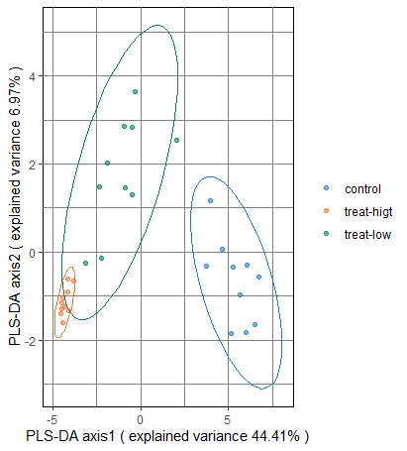
PLS-DA分析作图结果可以看出：3个分组（未添加化学物质的control组，以及分别添加了低/高化学物质的treat-low/treat-high组）的样本在图中区分明显。结合分析目的，可判断在土壤中添加了某化学物质后，会显著影响土壤细菌群落的组成。

Slide 52
普通的最小二乘回归：
当变量间的相关性较强时，容易得出不正确的结论，如果利用逐步（向前、向后）回归筛选变量，出现在模型中仅是部分自变量而不是全部，无法解决变量多于观测的问题。
偏最小二乘回归：
对解决小样本，变量较多，变量间的相关性较强很有优势，而且变量间的相关性越强效果越好；

Slide 53
本章总结
偏最小二乘回归基本思路
pls模型的理论分析
R语言实现pls,pcr和pls-da

Slide 54
PLS过程与应用例子
例 康复俱乐部对20名中年人测量了三个生理指标：WEIGHT（体重），WAIST（腰围），PULSE（脉膊）和三个训练指标：CHINS（拉单杠次数），SITUPS（仰卧起坐次数），JUMPS（跳高）(数据来源：第十章例10.3.1).
试用偏最小二乘回归方法建立由三个生理指标分别预测三个训练指标的回归模型，并对计算结果进行分析.

Slide 55
PLS过程与应用例子
解 使用SAS软件中PLS过程来完成偏最小二乘回归分析.
假设已生成数据集为work.a的SAS数据集，SAS程序如下：

Slide 56
PLS过程sas编程实现
proc pls data=a cv=one varss details;
model chins situps jumps=weight waist pulse / solution;
output out= b yscore=u xscore=t predicted=pr1-pr3; run;
cv=one：舍一交叉检验法；(cv=split， cv=block， cv=random)
（nfac=2：提取成分个数为2个；）
Varss: 成分对每个自变量和因变量提取的百分比、总的百分比;
Details：模型效应的载荷量、模型效应的权重wi和因变量权重vi；
Solution: 输出偏最小二乘回归方程原始变量和标准化变量的参数估计 ；

Slide 57
SAS的PLS输出过程
Cross Validation for the Number of Extracted Factors
Number of Extracted Factors | Root Mean PRESS
0 | 1.052632
1 | 0.996829
2 | 1.046888
3 | 1.075091
用交叉验证法确定
抽取成分的个数为1
Minimum root mean PRESS | 0.9968
Minimizing number of factors | 1

Slide 58
被偏最小二乘因子解释的变差的百分比
Percent Variation Accounted for by Partial Least Squares Factors
Number | Model Effects |  |  |  |  | Dependent Variables
 | weight | waist | pulse | Current | Total | chins | situps | jumps | Current | Total
1 | 89.7998 | 92.5468 | 26.0877 | 69.4781 | 69.4781 | 23.6348 | 35.0593 | 4.1400 | 20.9447 | 20.9447
从输出可以看出,由自变量组抽取的1个成分T₁可解释X信息的百分比分别为69.4781%
而T₁可解释因变量组信息的百分比为20.9447%

Slide 59
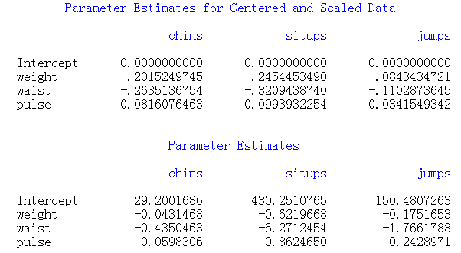
输出 取1个成分时偏最小二乘回归方程的参数估计
situps*= -0.2454 weight* -0.3209 waist* +0.09940 pulse*
situps=430.2511-0.6220 weight-6.2712 waist+0.8625 pulse

Slide 60
输出 取1个成分时偏最小二乘回归方程的参数估计
situps*= -0.2454 weight* -0.3209 waist* +0.09940 pulse*
situps=430.2511-0.6220 weight-6.2712 waist+0.8625 pulse
分析：
从标准化方程可以知， waist对situps、chins和jumps的影响最大， weight的影响次之， pulse的影响最小；
weight, waist对situps、chins和jumps产生负向的影响， ， pulse对situps、chins和jumps产生正向的影响。

Slide 61
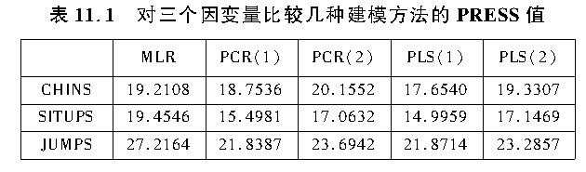
下面进一步将该方法和其他方法进行对比分析
来源：“应用多元统计分析”，北京大学出版社

Slide 62
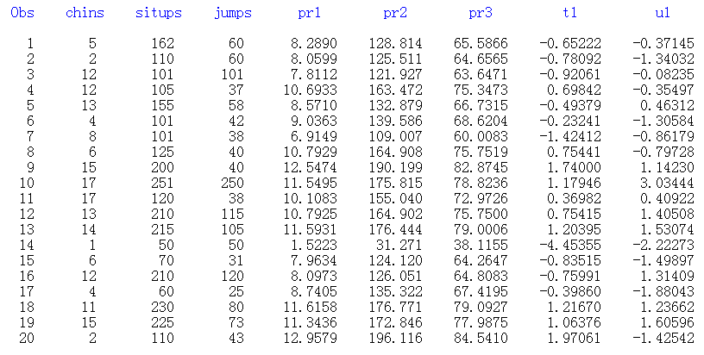
输出数据集

Slide 63
回归方程的显著性
对数据集中变量进行标准化处理
proc standard data=b mean=0 std=1 out=c;
var chins situps jumps weight waist pulse ;
run;

Slide 64
回归方程的显著性
proc reg data=b;
model chins situps jumps =t1/r;
run;
可以得出，回归方程的显著性、预测的残差平方和 （PRESS）

Slide 65
The REG Procedure
Model:
Dependent Variable: situps
输出结果：
Analysis of Variance
Source | DF | Sum of Squares | Mean Square | F Value | Pr > F
Model | 1 | 6.66127 | 6.66127 | 9.72 | 0.0059
Error | 18 | 12.33873 | 0.68549
Corrected Total | 19 | 19.00000
Root MSE | 0.82794 | R-Square | 0.3506
Dependent Mean | -1.7764E-16 | Adj R-Sq | 0.3145
Coeff Var | -4.66089E17

Slide 66
Parameter Estimates
Variable | Label | DF | Parameter Estimate | Standard Error | t Value | Pr > |t|
Intercept | Intercept | 1 | -1.7308E-16 | 0.18513 | -0.00 | 1.0000
t1 |  | 1 | 0.41013 | 0.13156 | 3.12 | 0.0059
Sum of Residuals | 0
Sum of Squared Residuals | 12.33873
Predicted Residual SS (PRESS) | 14.99592
回归方程是显著的(p值=0.005<0.01),
决定系数R² = 0.3506，
PRESS=14.99592

Slide 67
§11.2 PLS过程与应用例子
进一步可以验证PLS选取两个成分时的回归（nfac=2） ，PRESS统计量如下最右列，均大于取一个成分的结果

Slide 68
§11.2 PLS过程与应用例子
若采用经典的多元回归方程（MLR），得到的PRESS统计量在最左列，均大于PLS取一个成分的结果。

Slide 69
§11.2 PLS过程与应用例子
而采用主成分回归（PCR），得到的预测残差平方和也不如取一个成分的偏最小二乘回归结果。当变量间的相关性较强时，PLS会有更明显的优势。

